Slide 1
PONTIFÍCIA UNIVERSIDADE CATÓLICA DE MINAS GERAIS
INSTITUTO DE CIÊNCIAS EXATAS E INFORMÁTICA UNIDADE EDUCACIONAL PRAÇA DA LIBERDADE
Bacharelado em Engenharia de Software
ATLAS ANIMAL
Ana Paula dos Santos
Bruna da Silva Gonçalves
Felipe Othon Santiago
Vinicius da Silva Nunes de Souza
Wagner Augusto Melo de Paulo

Slide 2
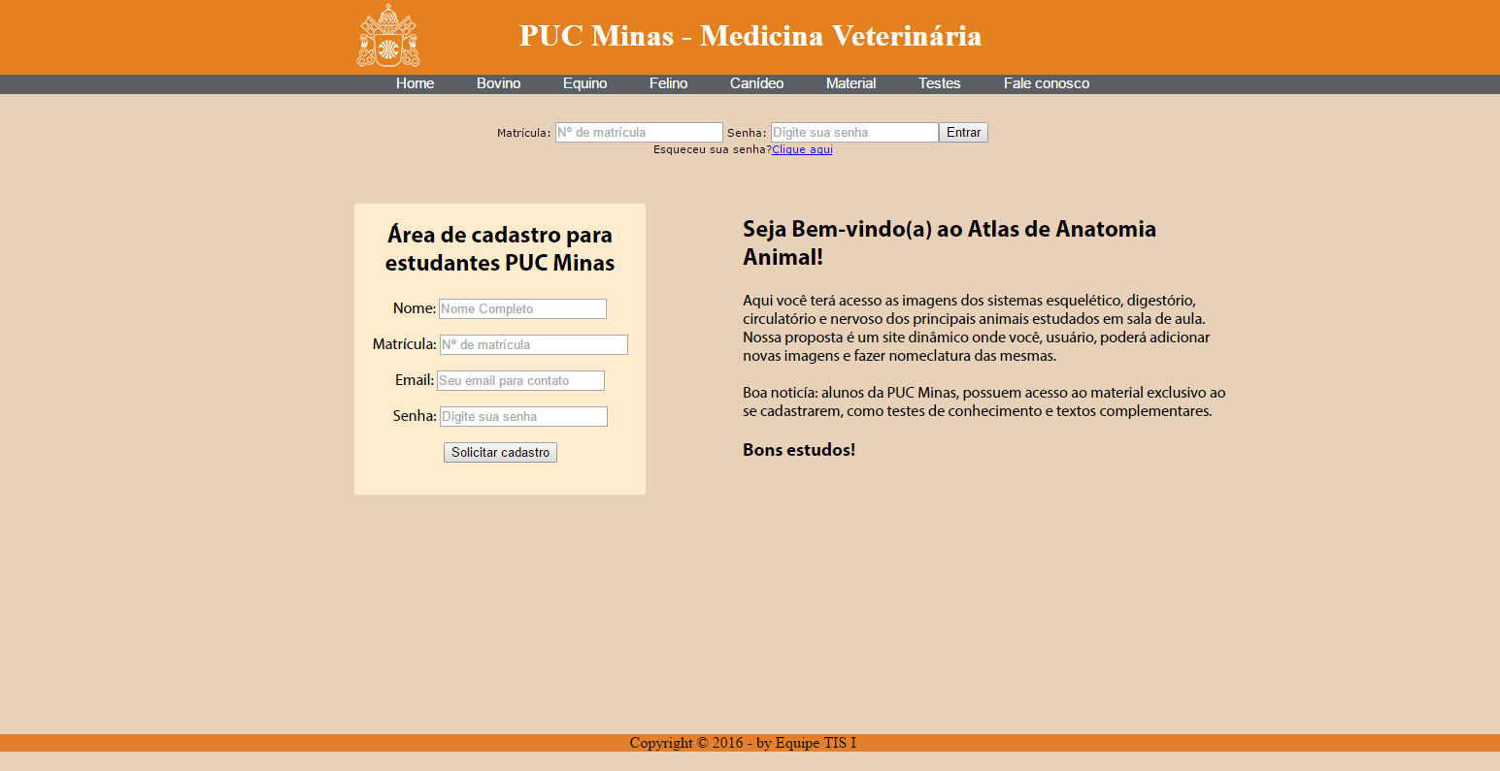
SUMÁRIO
- Restrições
- Projeto da solução
- Metodologia do trabalho
- Implementação da solução

Slide 3
HISTÓRIAS DE USUÁRIOS IMPLEMENTADAS
ID 01
USUÁRIO: Aluno e Professor
NECESSIDADE: Visualizar estruturas do sistema esquelético
PARA: Identificar as divisões do sistema
PRIORIDADE: Alta
ID 02
USUÁRIO: Aluno e Professor
NECESSIDADE: Visualizar as imagens de uma parte específica da estrutura
PARA: Identificar as peças que a compõem e seus respectivos detalhes
PRIORIDADE: Alta

Slide 4
RESTRIÇÕES
-Plataforma Web;
-Sigilo dos materiais da Medicina Veterinária;
-Integrantes da equipe devem ser docentes e/ou discentes da Puc.

Slide 5
PROJETO SOLUÇÃO
Notepad++, Atom, Dreamweaver: Edição de códigos; ￼
Html: Estrutura do conteúdo;
Css: Estilo da página;
JavaScript: Interatividade;
Github e Onedrive: Controle de versões e compartilhamento de arquivos;
Whatsapp: Comunicação dos integrante;
Photoshop: Definição do layout e tratamento das imagens;
Xampp: Servidor Local.
Jquery: Biblioteca JavaScript capaz de adicionar interatividade e dinamismo de forma simplicada.

Slide 6






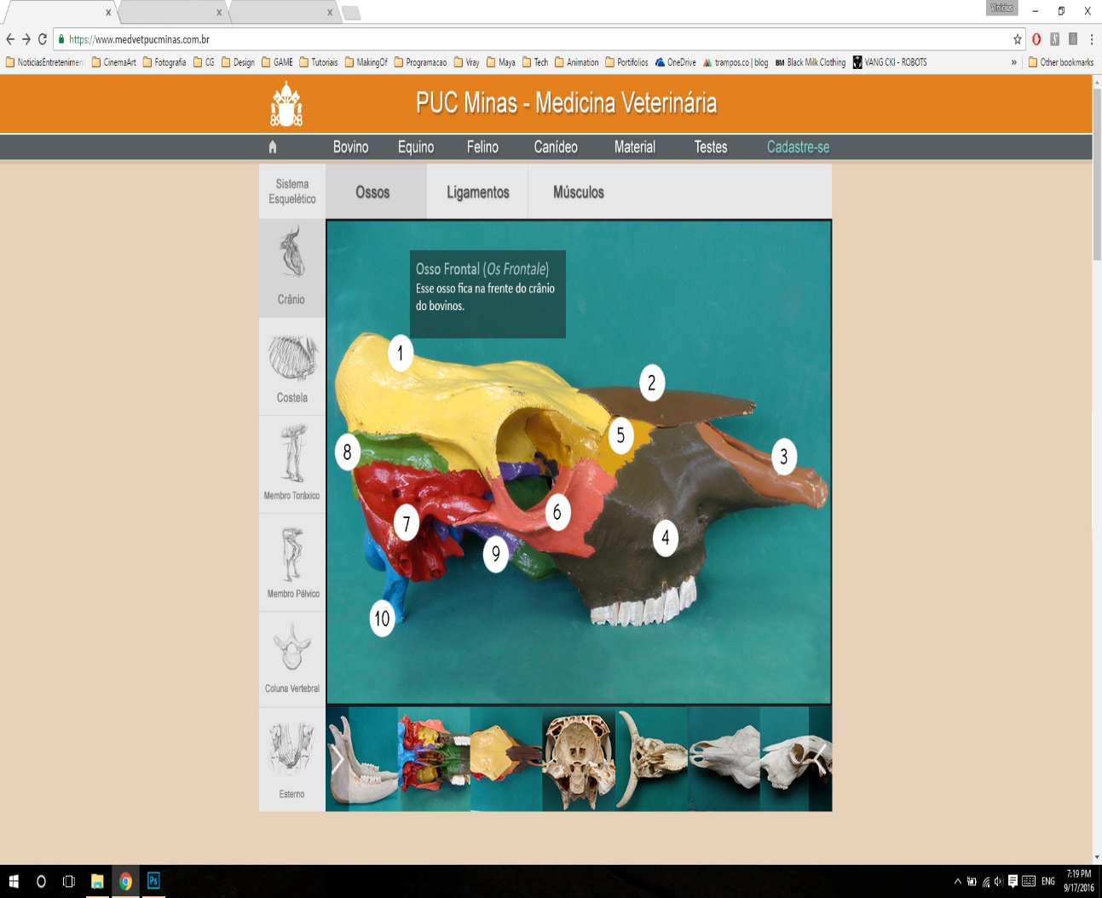





Desenvolvedores
Página Web

Slide 7
METODOLOGIA DO TRABALHO
Brainstorming: Levantar ideias dos integrantes e listar requisitos necessários.
Estrutura básica do site (HTML): metadados, cabeçalhos, navegação, aside... - Ana Paula e Bruna.
Estilo da página (CSS): Criar e tratar imagens, implementar código CSS - Vinicius e Wagner.
Interatividade da página (JavaScript e Jquery): Pesquisa e desenvolvimento do dinamismo da página – Felipe.
Documentação: Alterações no código, registro de artefatos (Lista de requisitos priorizada, protótipo de telas de interface, telas implementadas em HTML) - Ana Paula.
Compartilhamento: GitHub, OneDrive e Whastapp.

Slide 8
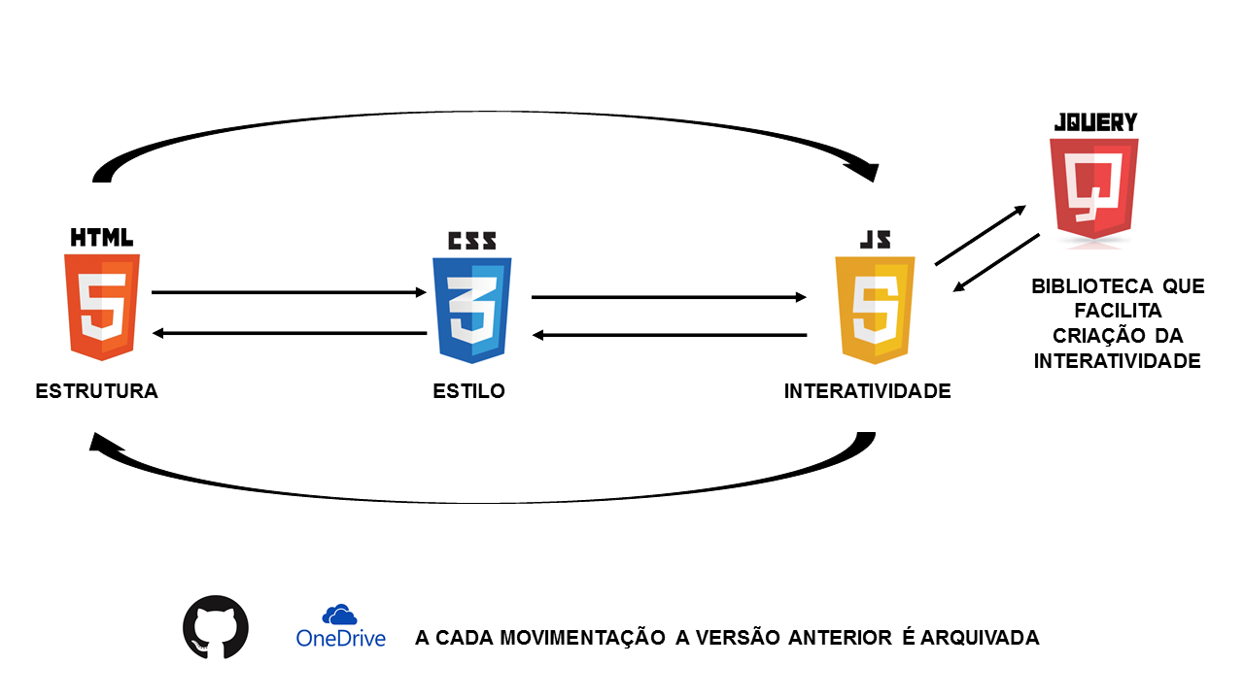
Modelo incremental e iterativo, podendo retornar na outra linguagem para adequar a nova parte implementada.

Slide 9
IMPLEMENTAÇÃO DA SOLUÇÃO
A cada semana foram feitas, aproximadamente, duas versões da aplicação, pois em alguns momentos, foi necessário voltar e corrigir alguns erros, ou seja, adequando para que pudesse funcionar sem erros.
1ª Semana/1ª Versão: site começou a ser criado apenas com HTML.

Slide 10
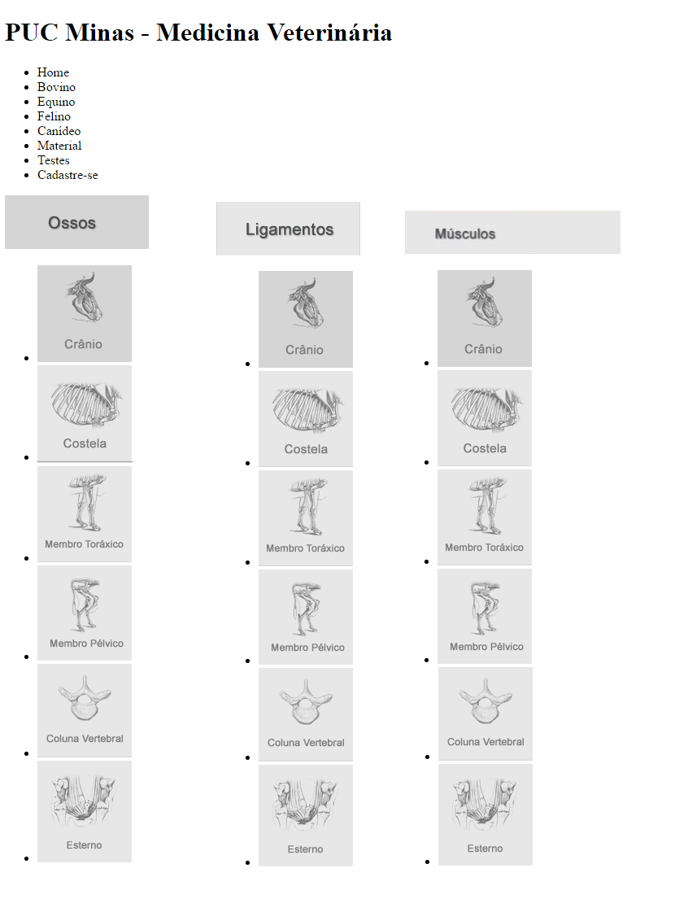
Esquema primeira versão do site

Slide 11
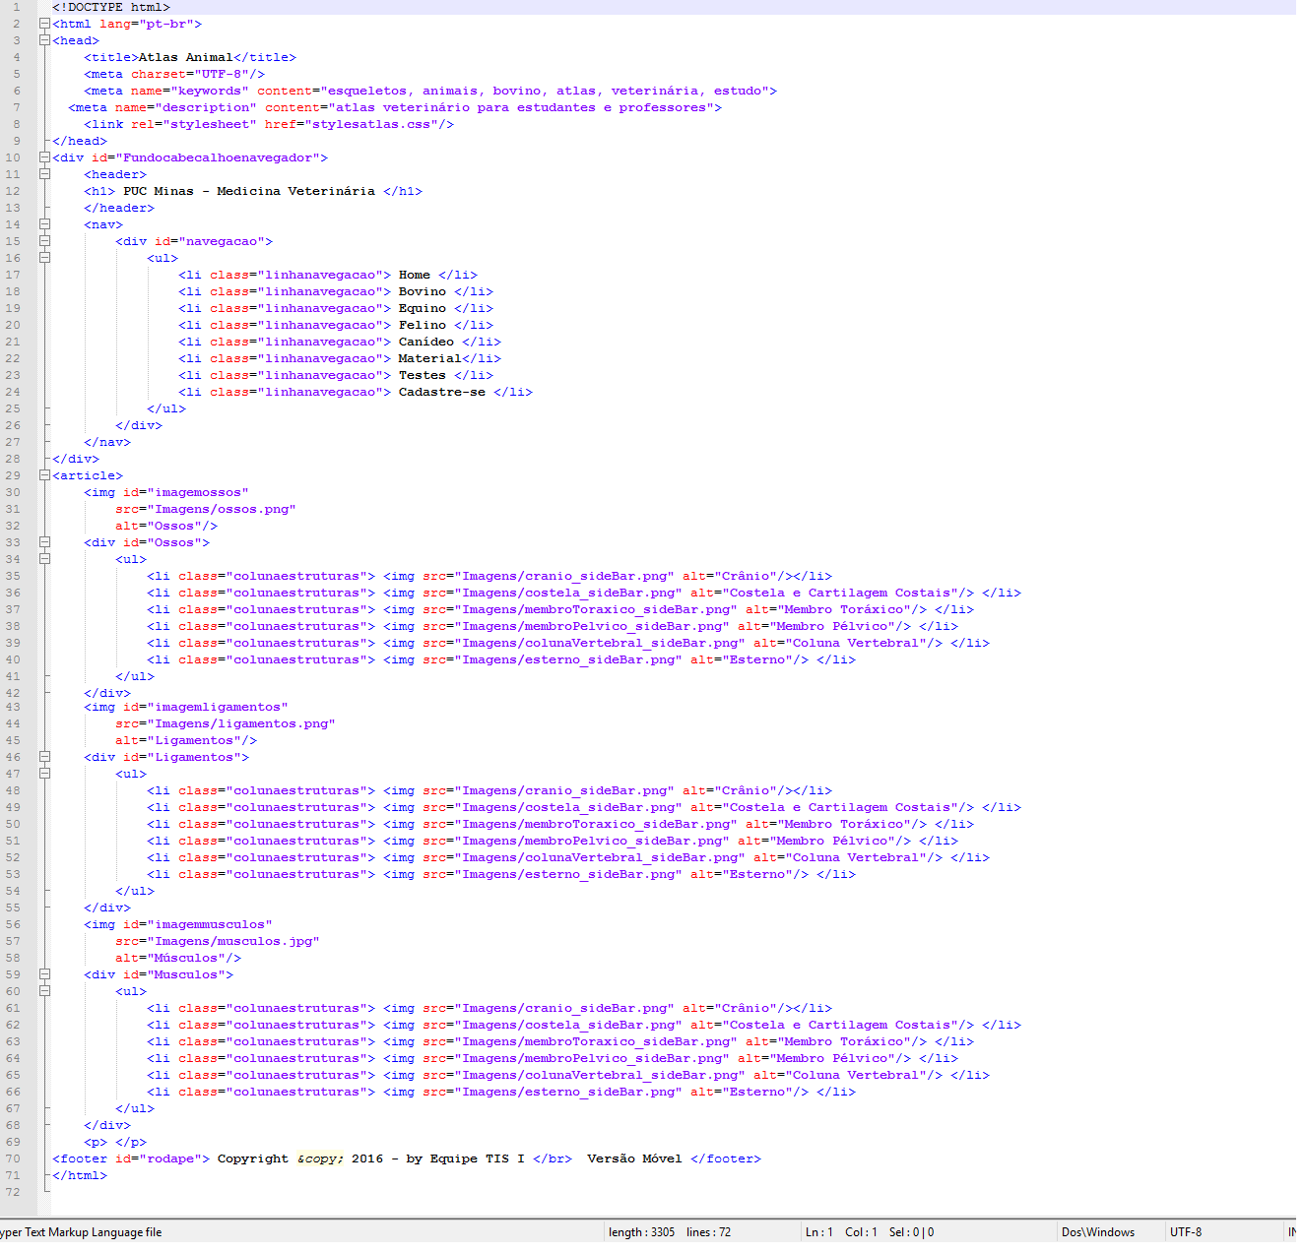
Estrutura do código feita com HTML 5. Código sendo reproduzido no aplicativo Notepad++.

Slide 12
IMPLEMENTAÇÃO DA SOLUÇÃO
A partir da 2ª Semana/2ª Versão, foi iniciado a utilização de CSS.
Através do CSS, nosso projeto começou a ter o estilo do layout planejado.

Slide 13
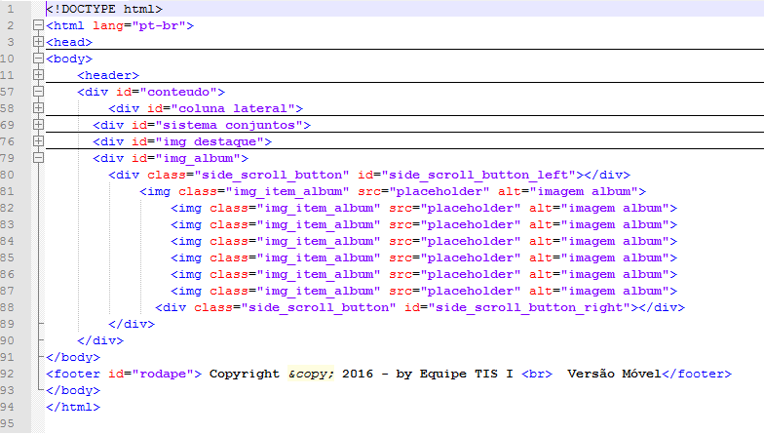
Alterações feitas no HTML

Slide 14
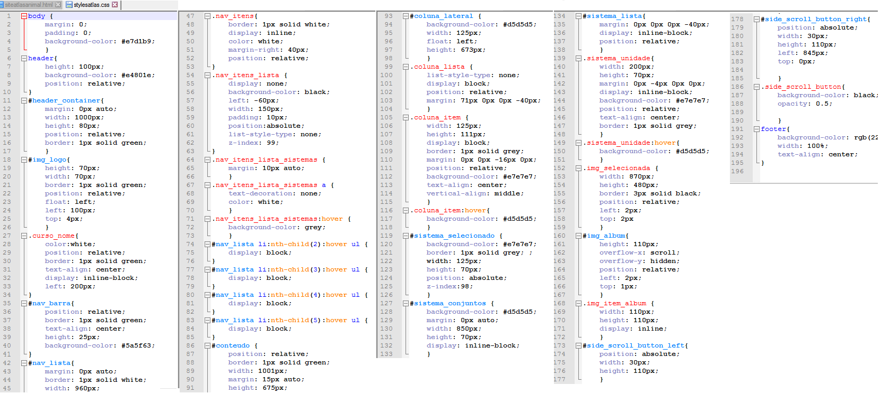

Slide 15
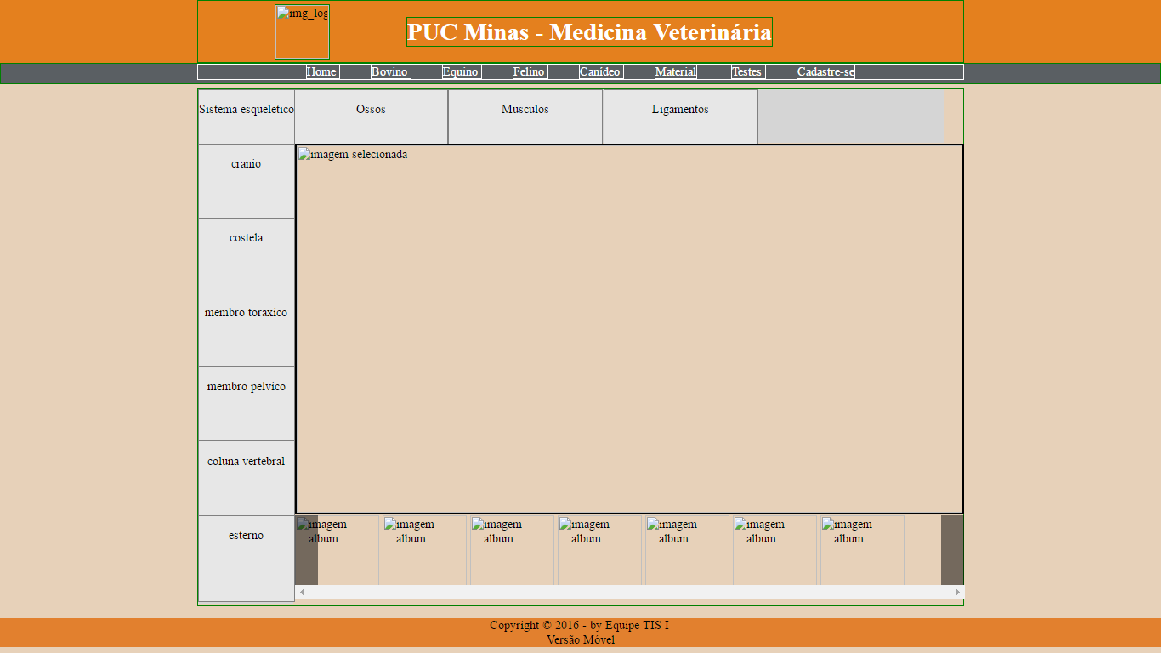

Slide 16
IMPLEMENTAÇÃO DA SOLUÇÃO
3ª Versão:
Adição da página Home com instruções básicas sobre o site,
campo para cadastro e login de usuários já cadastrados.
Adição de páginas informativas nas demais abas do site que estão em construção.
Adição da página do “Fale conosco”, para o usuário entrar em contato em caso de dúvidas, sugestões e afins.

Slide 17
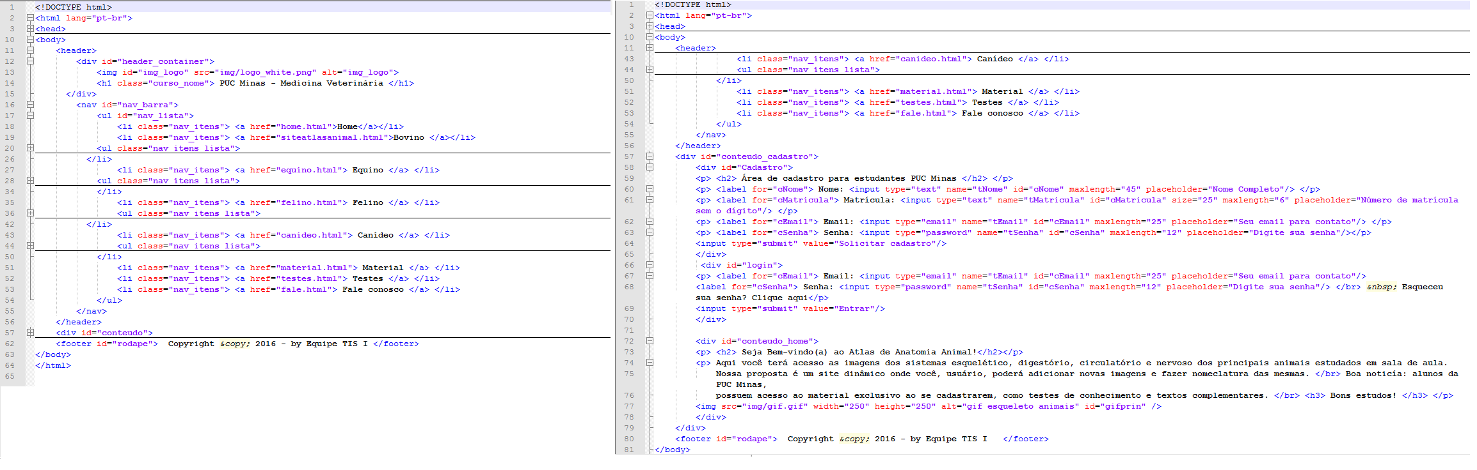

Slide 18
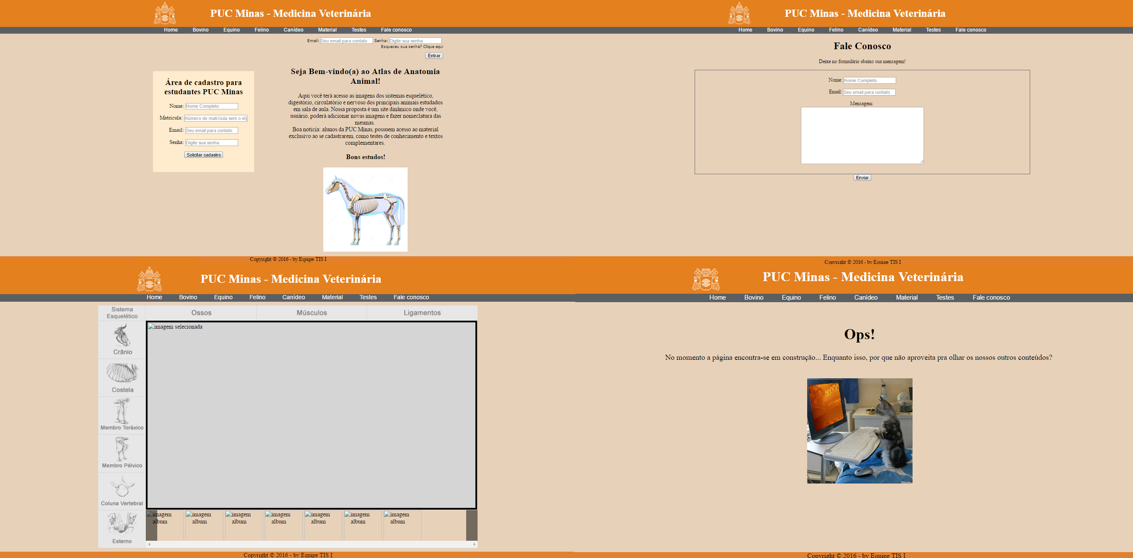

Slide 19
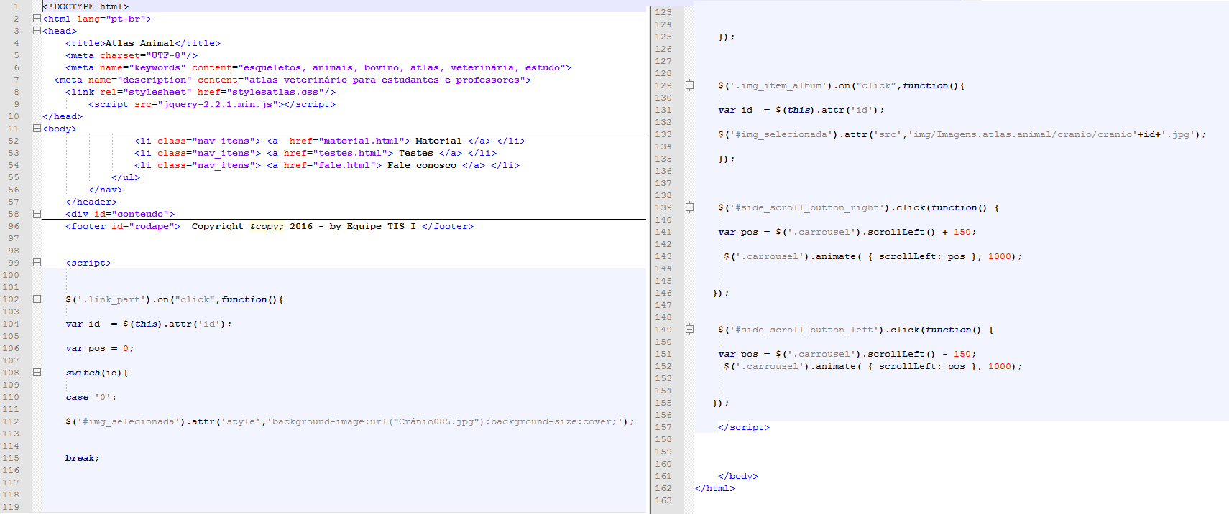
IMPLEMENTAÇÃO DA SOLUÇÃO
Na 4ª Versão:
Implementado JavaScript, para a visualização e interação com os albuns de imagens.

Slide 20
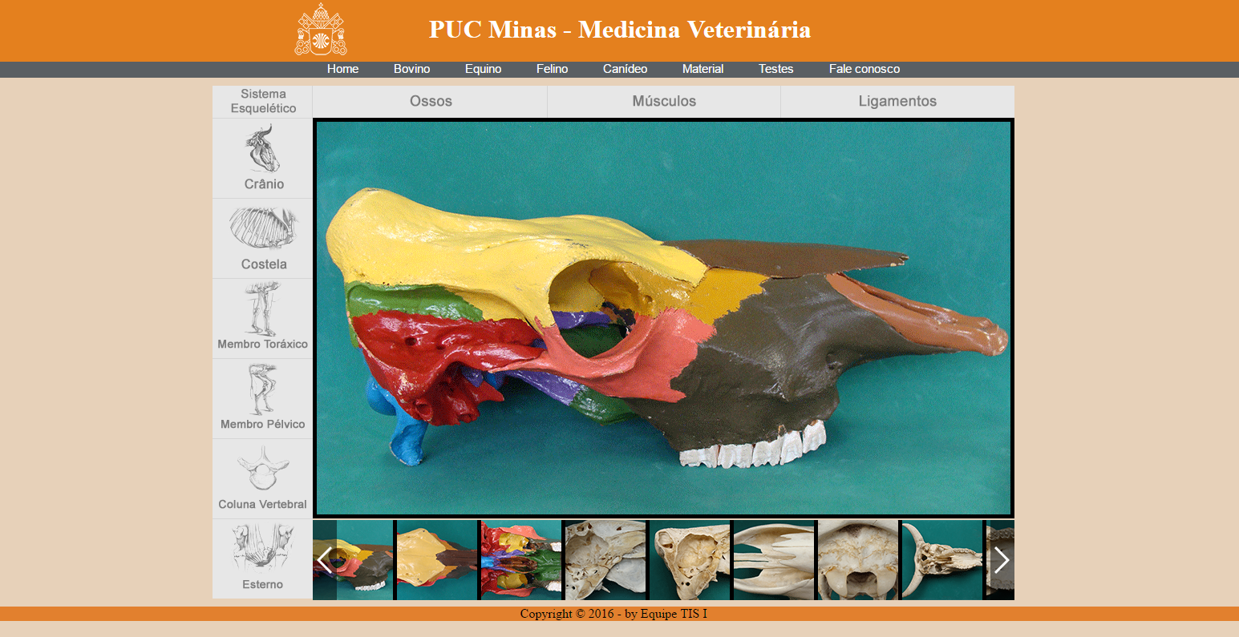

Slide 21
IMPLEMENTAÇÃO DA SOLUÇÃO
O site foi feito através da junção dos códigos feitos por todos os integrantes do grupo. Ao final de cada entrega de código, foi necessário apenas algumas correções para otimizar o site.
No momento, a aplicação só está disponível no servidor local, que no caso, utilizamos o XAMPP.

